Slide 1


Slide 2
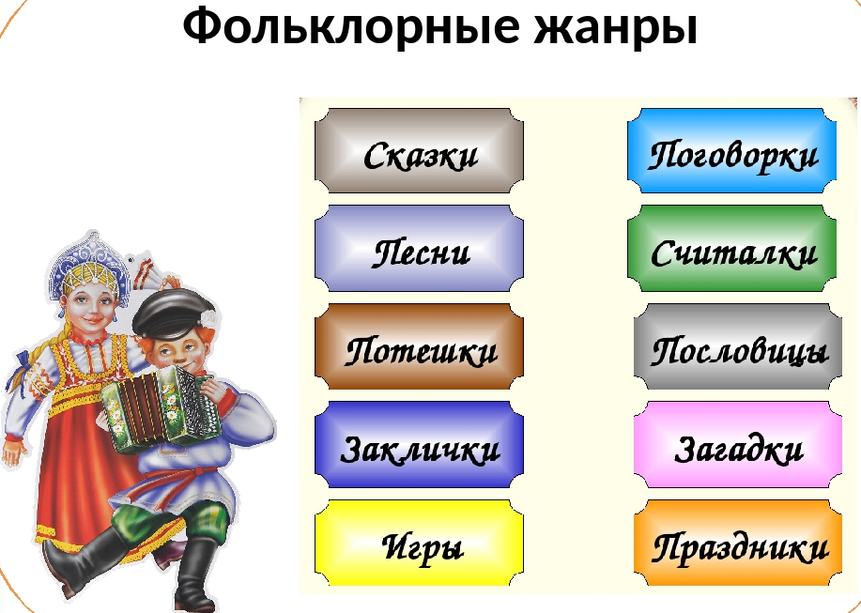

Slide 3
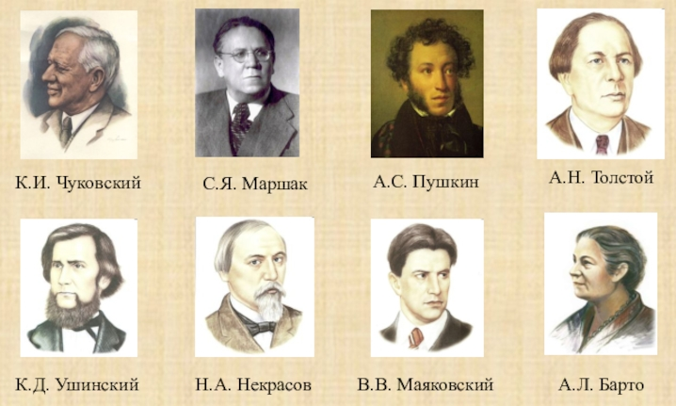

Slide 4
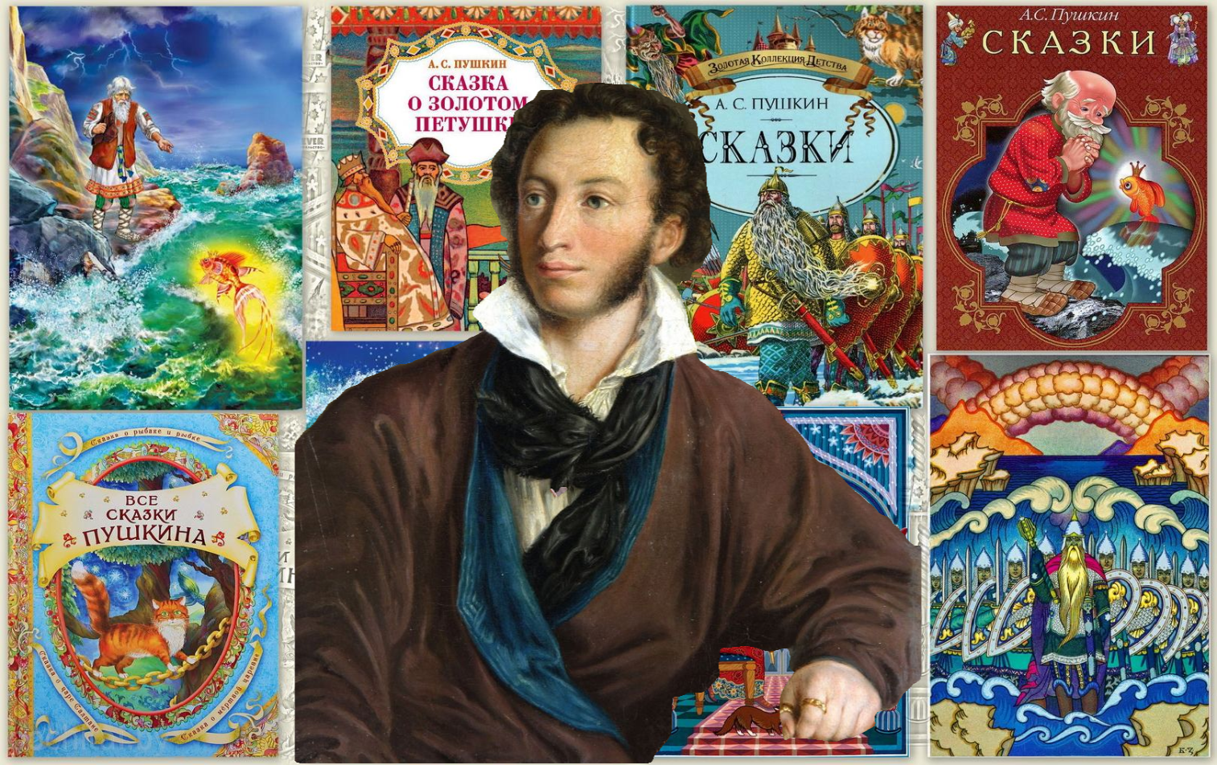

Slide 5


Slide 6


Slide 7


Slide 8




Slide 9


Slide 10


Slide 11


Дети 4 – 5 лет
В этом возрасте можно знакомить ребенка со сказками зарубежных авторов, с богатырскими народными сказками, с рассказами о природе и животных, с творчеством К. Чуковского

Slide 12


Дети 6-7 лет

Slide 13
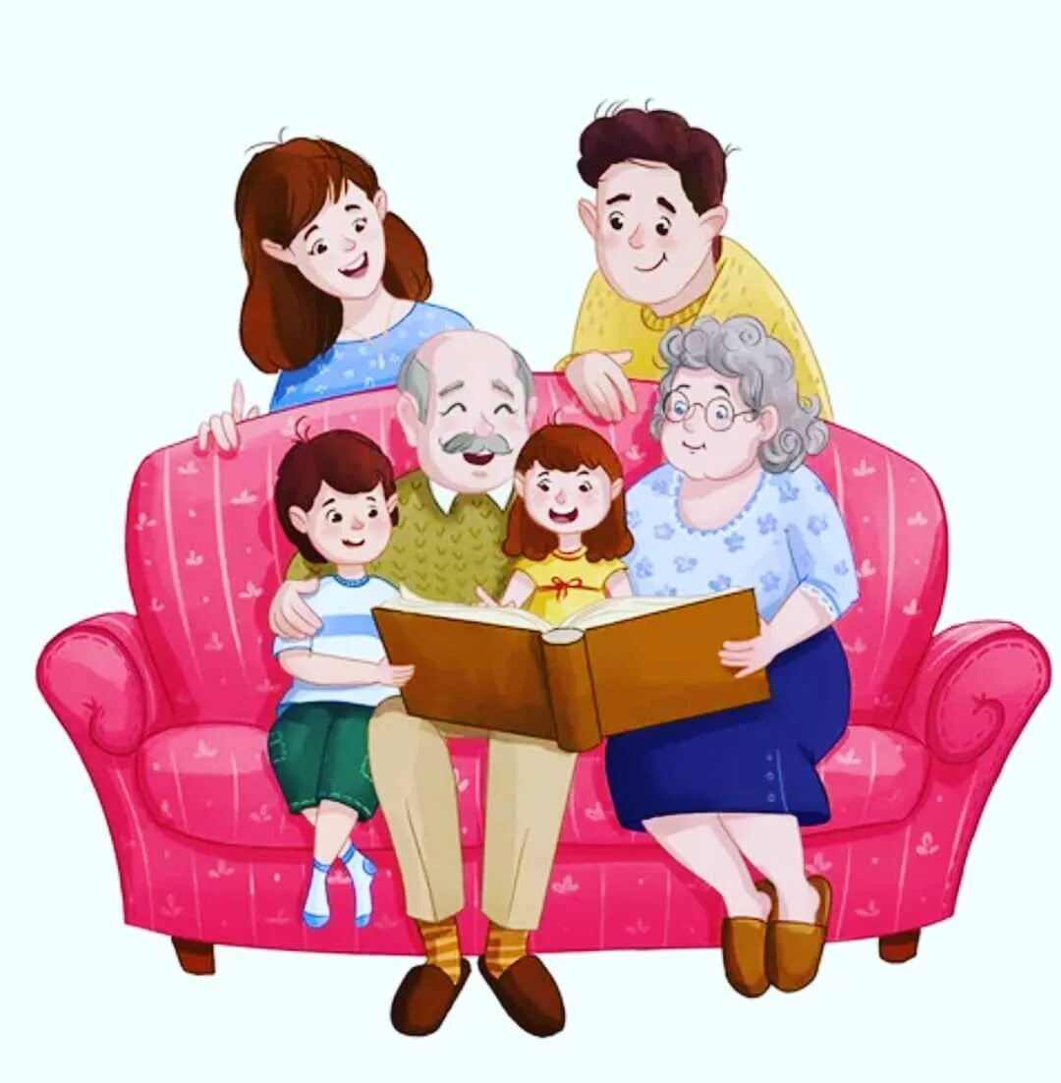
Ещё несколько советов для родителей:
• Чаще говорите о ценности книги;
• Воспитывайте бережное отношение к книге, демонстрируя книжные реликвии своей семьи;
• Вы главный пример для ребенка, и если хотите, чтобы ваш ребенок читал, значит, стоит тоже некоторое время проводить с книгой;
• Посещайте вместе библиотеку, книжные магазины;
• Покупайте книги яркие по оформлению и интересные по содержанию;
• Радуйтесь успехам ребенка, а на ошибки не заостряйте внимание;
• Обсуждайте прочитанную книгу среди членов семьи;
• Рассказывайте ребенку об авторе прочитанной книги;
• Чаще устраивайте семейные чтения.

Slide 14

Каким человеком ты станешь, определят два фактора: люди, с которыми общаешься, и книги, которые читаешь. Робин Шарма

